Slide 1
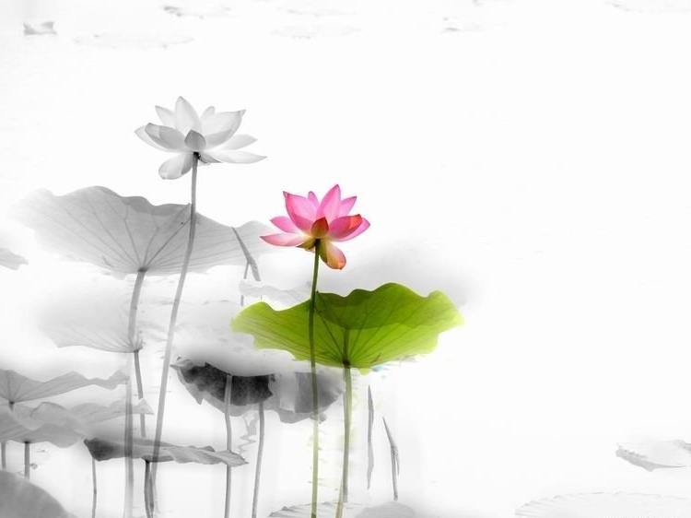

一起读书，一起成长

Slide 2
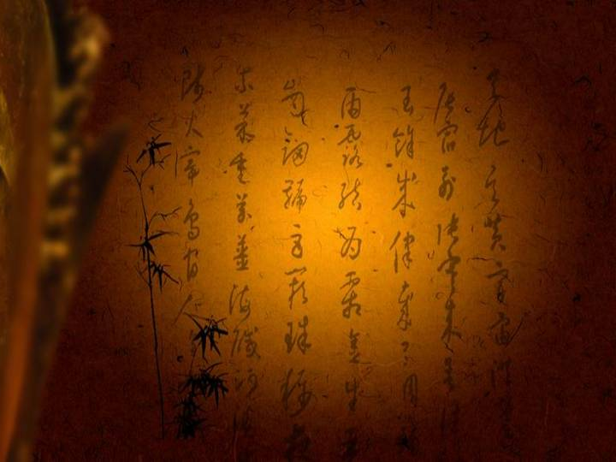
正念的奇迹
一本让你和自己和谐相处，熄灭所有痛苦的书。

Slide 3
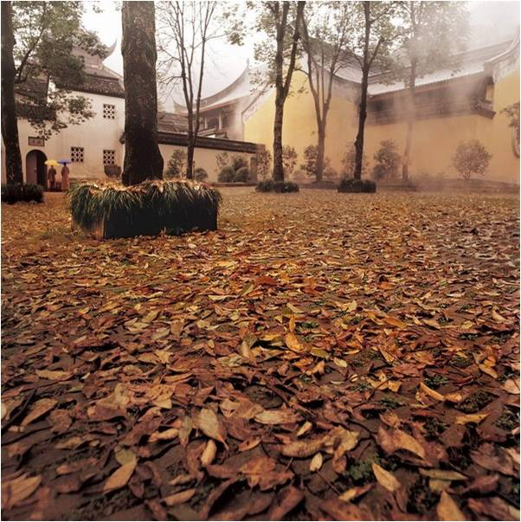
我的读后感
我怀着无比崇敬的心情向您推荐这本《正念的奇迹》。这本书帮我度过了无数难关，或者说读完这本书后，你会发现生活中几乎没有什么所谓的难关。只要你能学会保持正念，甚至只要能够提醒自己保持正念，你就会在一秒钟之内变得心平气和。
与之相反，在我们没有保持正念的时候，我们会被欲望折磨，被心事烦扰，被他人掌控，被情绪左右。那种痛苦的感受，我想每个人都不陌生。如果你相信自己可以活的轻安喜乐，愿意为之努力的话，请一定看看这本《正念的奇迹》。

Slide 4
关于一行禅师
一行禅师是越南人，他在20世纪60年代在越南创立了社会服务青年学校。他推动“入世佛教”，主张年轻人以慈悲精神投身社会运动。他不支持任何政党，只是与憎恨和无知作斗争。后来一行禅师被逐出越南，在法国他建立了梅村。在那里，他指导大家种了数百棵梅树，卖梅子的收入用来帮助越南饥饿儿童。梅村每年夏天都会开放，接受来自世界各地希望能够在那里休息正念禅的访客。
这本书是一行禅师写给一位朋友的一封长信，尽管没有详尽的佛理，但单从他的信中，我们就已经学会了什么叫做正念，以及正念为什么是奇迹。

Slide 5
正念，从洗碗说起
很多人都觉得洗碗不是一件轻松的事，尤其是你要在寺庙里洗所有人的碗。
如何才是正确的洗碗？
所谓保持正念，就是要求我们洗碗时人们就应该只是洗碗，也就是说，在洗碗时，应该对“正在洗碗”这个事实保持全然的觉知。在洗碗的当下，我是完完全全的自己，随顺自己的呼吸，觉照到我的存在，觉照到我的心念与动作。这就是正念。

Slide 6
正念，从洗碗说起
如果洗碗时我们只想着接下来要喝的那杯茶，或者要赶紧加入朋友们的聊天或游戏，或者看一部喜欢的电视剧，你就会急急忙忙地想把碗赶紧洗完，就好像它们很令人厌恶似的。那么，我们就不是为洗碗而洗碗。换句话说，洗碗时我们并没有活在当下。事实上，我们站在洗碗池边上时，完全体会不到生命的奇迹。
如果我们不懂得洗碗，我们也就不懂得喝茶，当然也不会懂得吃饭。所以，我们总的来讲不懂得生活。每天的生活就像应付差事一样，从我们身边滑过，似乎总没有生活过。

Slide 7
吃橘子
禅师和吉姆一起旅行。当他们坐在一棵树下分吃一个橘子的时候，吉姆掰了一瓣橘子放进嘴里，在还没开始吃之前，又掰好另一半准备送入口中。他几乎意识不到自己正在吃橘子。（我们每个人平时吃饭又何尝不是这样呢？）禅师对吉姆说：“你应该把含在嘴里的那瓣橘子吃了。”吉姆才惊觉自己没有在正念的状态。专注于吃橘子的每一瓣，才叫做真正会吃橘子。

Slide 8
吃橘子
后来吉姆因为反战入狱，禅师写了一封短信给他：
“还记得我们一起分享的那个橘子吗？你在那里的生活就像那个橘子。吃了它，与它合为一体。明天，一切都会过去。”
这就是正念的奇迹

Slide 9
奇迹就是在大地上行走
当你知道“正念”就是指“对当下的实相保有觉知”时，生活中的时时刻刻就都成为你修行的机会，而不是只有在禅修时。
当你走在乡间小路或者林荫大道，甚至烈日下面，你都可以对身旁的秧苗、绿树或者日光保持觉知，知道自己此刻正在念念分明地走路。而不是身体在走路，心却挂在别的什么地方。
能腾云驾雾或者在火上行走并不是真正的奇迹，真正的奇迹就是在大地上行走，当你能够与行走融为一体的时候，这就是奇迹。

Slide 10
我们如何修习正念？
一行禅师的答案是：
专注工作，保持警觉和清醒，准备好应对任何可能发生的状况，随机应变。这就是正念。
越南人说：
修行最难的地方是家里，其次是工作中，再其次是寺庙。
把工作和修行分开是很难实现的，而且那并不是一个好的修行思路。王阳明曾经写信教训自己的学生，说：我何曾和你说过要专门找个时间修炼？每日断案，不都是对自己心灵的修炼吗？

Slide 11
修习正念具体的方法
有觉知地呼吸
深吸一口气，知道自己在入息
深呼一口气，知道自己在出息
入息长时，知道自己入息长
入息短时，知道自己入息短
出息长时，知道自己出息长
出息短时，知道自己出息短
数息法：吸气，在心里数一，呼气，在心里数一。再吸气，在心里数二，再呼气，在心里数二。这样一直数到十，然后再从一开始。如果没有正念，你将很难数清楚，很快就错了，然后从头。等你不会错的时候，就可以不用数息法，只专注于呼吸本身就可以了。

Slide 12
修习正念具体的方法
行住坐卧都是禅
除了呼吸之外，我们要学会在行住坐卧以及工作、洗手、洗碗、拖地、喝茶、聊天时都练习禅修。能保持正念，砍柴是禅，担水也是禅。
高僧得道后说“饥来吃饭睏来眠”，因为他时时刻刻都在正念中，而我们也吃也睡，却是千般挑剔，万般拣择。

Slide 13
给自己安排一个正念日
当你做不到每天每时都在正念中时，可以在一个礼拜里给自己留出一天全身心地修习正念。这一天将提升你，使你养成修习正念的好习惯。
起床时，提醒自己今天是正念日，感觉到自己嘴边的一丝微笑。
躺在床上，慢慢随顺呼吸，然后慢慢起床。
平静而放松地刷牙洗脸，保持淡淡的微笑。
至少花半个小时洗澡，在正念中慢慢地洗。然后可以做做家务，不论做哪一样，都轻松从容地做，安住正念中。

Slide 14
给自己安排一个正念日
你也可以聊天或唱歌，但要对你说的和唱的都保持全然的正念。
午饭时间，用正念给自己准备一顿饭，简单一点也没问题。吃饭，每一口都缓慢有体会。
然后洗碗，给自己泡壶茶，坐下来好好品尝。不要用那种急着要离开的方式喝茶，慢慢喝。
晚上你可以抄写一段经文，给朋友写一封信。晚饭可以少吃或者不吃。
然后闲适地散散步，或者打坐。
最后，在正念中数着呼吸入睡。

Slide 15
给自己安排一个正念日
怎么样？美好吗？
这样的一天才是真实体会的一天，不断保持正念的修习，你的生
活会和过去截然不同，你会喜欢自己慢下来的感受！

Slide 16
你为什么要禅修？
如果不禅修，主宰你的将永远是你的情绪，
而不是你自己。
当我们愤怒时，我们自己就是愤怒本身；当我们快乐时，我们自己就是快乐
本身。我们既是自己的心，也是心的观察者。所以，重要的不是驱赶或者执
着于任何念头，重要的是觉知这个念头。散乱的心也是心，就像浪花也还是
水一样。当心看好自己，迷惘的心就变成真实的心。
真实的心就是自我，也即是佛陀。所谓，明心见性。

Slide 17
32个
正念的练习
1.早晨起来时，轻轻地微笑
2.闲暇时，轻轻地微笑
3.听音乐时，轻轻地微笑
4.发怒时，轻轻地微笑
5.平躺，全身放松
6.坐姿放松
7.深呼吸
8.用脚步测量呼吸

Slide 18
32个
正念的练习
9.数呼吸
10.听音乐时，随顺你的呼吸
11.谈话时，随顺你的呼吸
12.静坐时，随顺你的呼吸
13.运用呼吸，静定身心以知喜悦
14.对身体的姿势保持正念
15.泡茶时，保持正念
16.在正念中洗碗

Slide 19
32个
正念的练习
17.在正念中洗衣服
18.全神贯注地打扫房子
19.慢动作洗个澡
20.想象自己是一颗鹅卵石
21.正念日，做自己的主人
22.观照组成自己的五蕴（色受想行识）
23.观照自己与宇宙
24.观照自己的骸骨

Slide 20

结语
这不是一本讲解八正道的专业佛教书籍，所以我
们可以很容易的看明白前半部分。他让我们知道
了正念是什么，以及怎样保持正念。这就足够了。
本书的作者是一位得道高僧，因此后半段很轻松
的就给我们展示了一个难以企及的专业高度。我
知道很多人和我一样目前是做不到的。不过不要
紧，修行就是一个终身的事情，正因为复杂，所
以才有趣。抱定一个保持正念的态度，一切复杂
都变得简单。不因为我们达不到目标就焦虑，而
要体会和享受此刻精进的过程。
这就是正念的奇迹！

Slide 21
关于樊登读书会
在微信公众平台中搜索“樊登读书会”或者扫描二维码进行关注；
非会员可以试读部分读书笔记内容，注册成为会员，第一时间获取全部获取读书笔记
会员拥有近距离交流的微信群，可以随时方便的交流读书心得，有任何读书的疑问都可以在会员群或讨论区中提出。
这里是读书人的社区，是思想碰撞和交流的舞台台， 欢迎爱读书的你！
樊登读书会

Slide 22
如果您觉得有所收获，欢迎邀请您的朋加入
共同分享读书的喜悦！
樊登读书会

Slide 23


欢迎关注
上海科必达信息科技有限公司
荣誉出品

